Slide 1
И всё это – Бах!

Slide 2
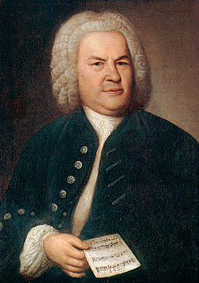
Иоганн Себастьян Бах

Slide 3
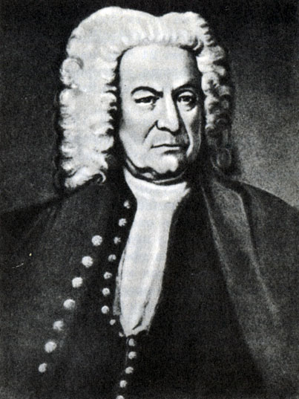
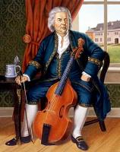

Slide 4
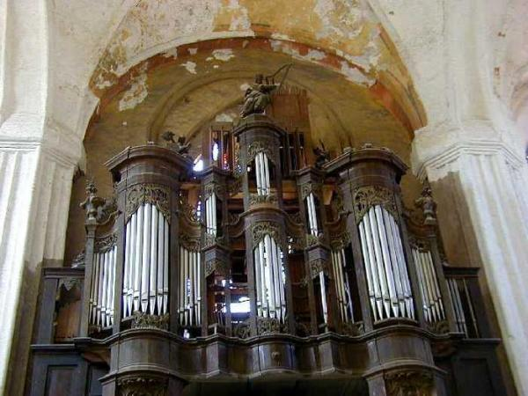
Орган

Slide 5
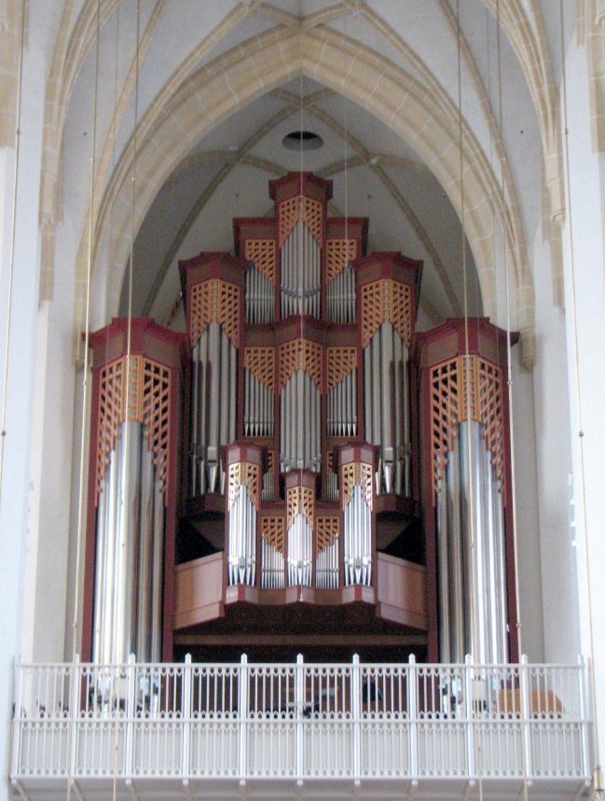

Slide 6
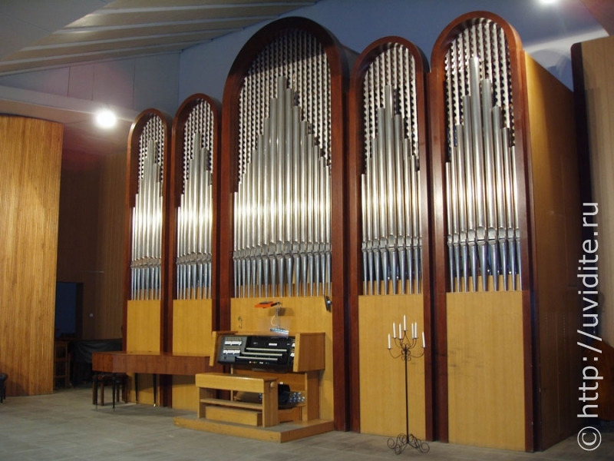

Slide 7
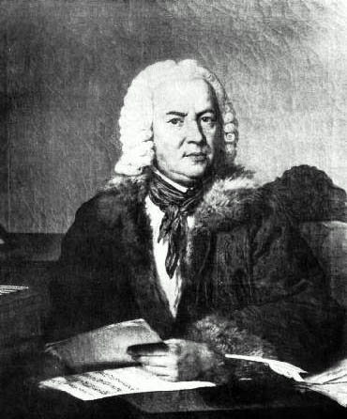
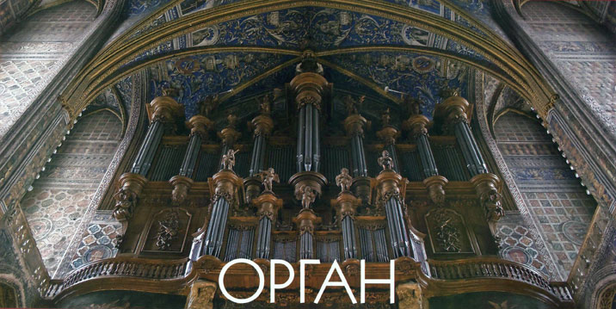
Токката и фуга ре минор

Slide 8
Динамика – сила звука, громкость звучания.

Slide 9
f
mp
mf
pp
p
ff

Slide 10
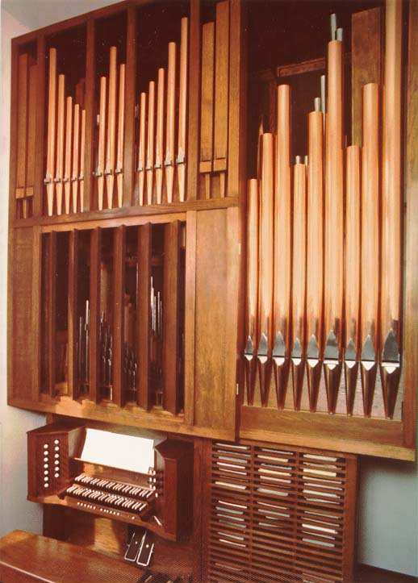
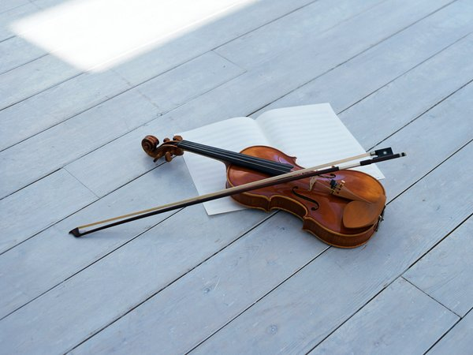
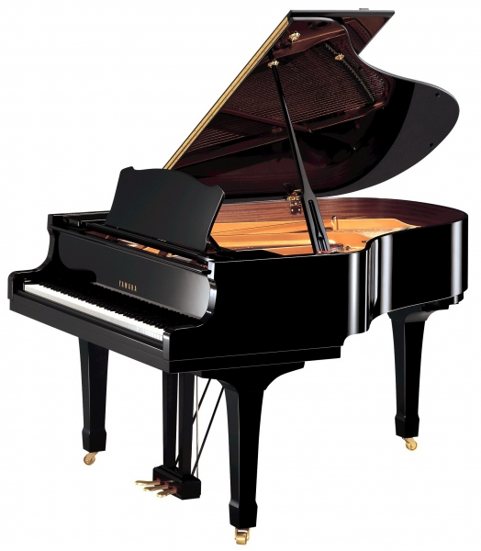
Тембр – звуковая окраска голоса или инструмента

Slide 11
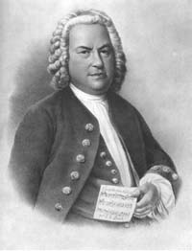
За рекою старый дом муз И.С.Баха сл. Д.Тонского
За рекою старый дом,
Птицы в доме том живут.
Лишь стемнеет всё вокруг,
Птицы смолкнут и заснут.
Часто эту песню мать
Мне поёт про старый дом,
Чтобы я ложился спать
И заснул спокойным сном.

Slide 12
Урок окончен.

